Slide 1
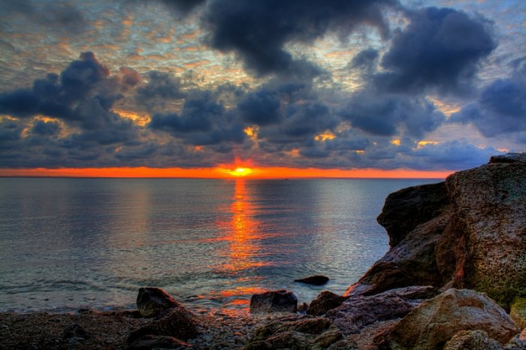
Казантипський природний заповідник

Slide 2
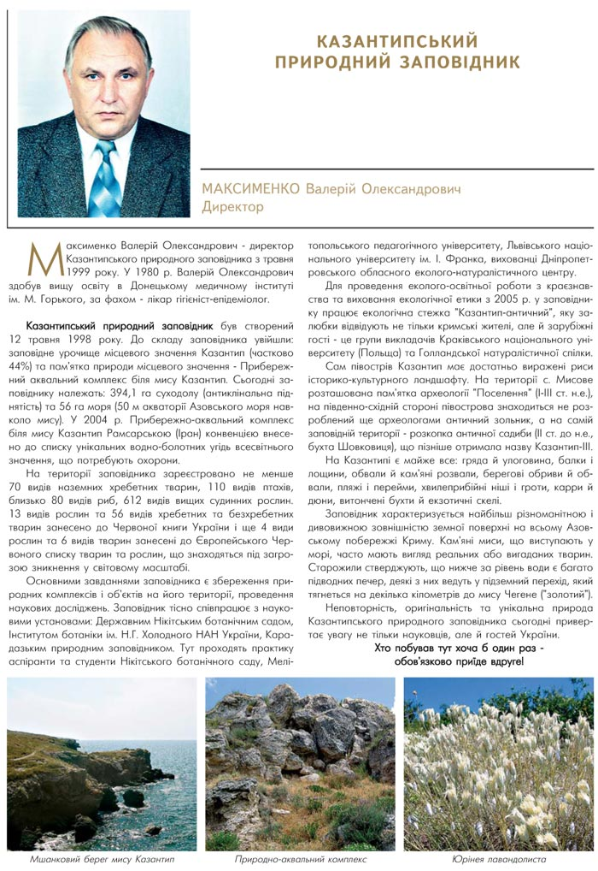
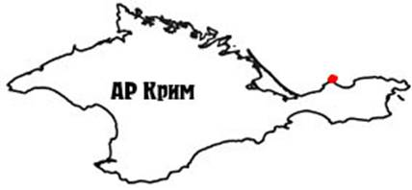
Заповідник створений Указом Президента України від 12 травня 1998 року на площі 450,1 га з метою збереження у природному стані типових та унікальних степових природних комплексів Азовського узбережжя Криму і прилеглої акваторії.

Slide 4
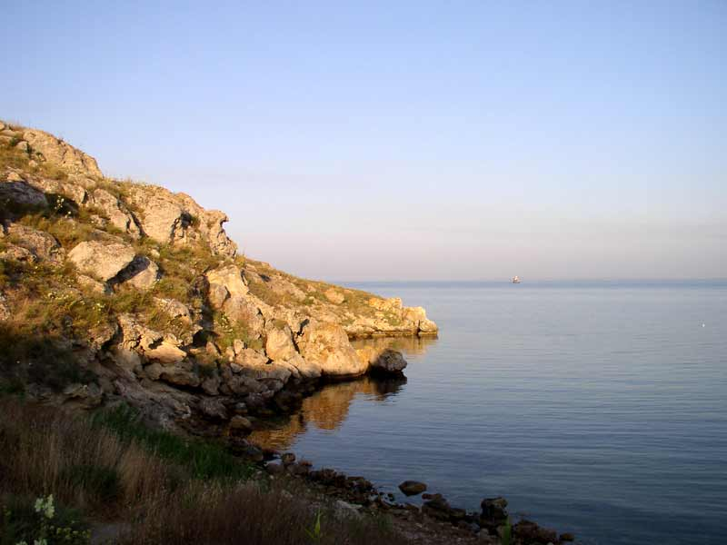
За схемою фізико-географічного районування територія заповідника входить до Кримського степового краю Південно-степової підзони Степової зони.

Slide 5
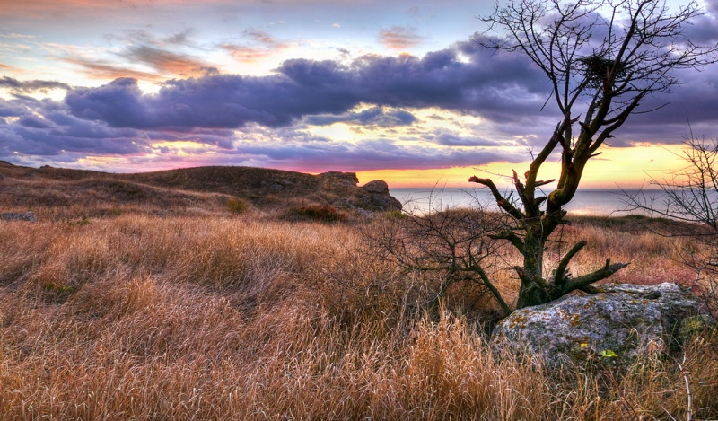
Клімат
Клімат цього району помірно континентальний, посушливий, з жарким літом (максимальна температура для мису Казантип становить +35,7 °C), із засухами і суховіями та короткою, досить теплою зимою з періодичними нетривалими морозами та непостійним сніговим покривом (мінімальна температура−22,3°C). Середньорічна температура повітря становить +10,8 °C.

Slide 6
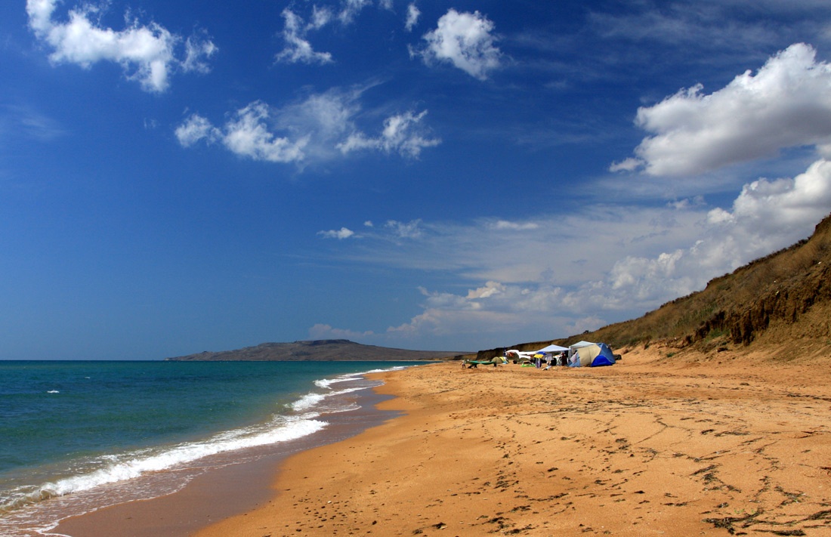
Кількість річних опадів становить 400 мм, їх найбільше випадає у літньо-осінній період. Панують північно-східні вітри, які часто досягають сили ураганів, характерними є тумани та підвищена вологість повітря.

Slide 7
Кільцева гряда з рифових вапняків вийшла на денну поверхню, створивши характерну для мису казаноподібну форму рельєфу, завдяки якій він і отримав свою назву — що в перекладі з тюркської означає «дно казана».
«Казантип»

Slide 8
Всього у флорі Казантипу налічується 541 вид судинних рослин, що становить дещо більше 40% флори рівнинного Криму або біля 60% флори Керченського півострова.

Slide 9
З них відмічено :
3 вузьколокальних
17 кримських
28 кримсько-новоросійських
2 кримсько-таманські
та понад 50 причорноморських і приазовських ендемів (видів).
У флорі заповідника зареєстровано також 30 видів мохоподібних, 75 видів лишайників, 28 видів водоростей. Тут зростають також 14 видів справжніх грибів.

Slide 10
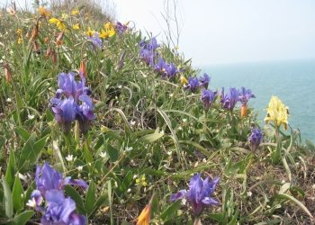
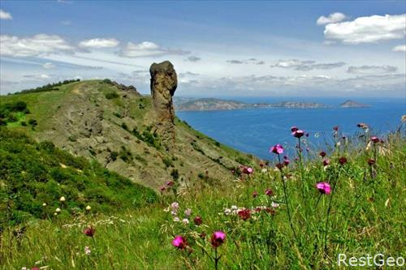

Slide 11
До Червоної книги України занесені 25 видів, що зростають у заповіднику:
фіалка біла
катран мітрідатський
чебрець прибережний
волошка Талієва
офрис оводоносна
мачок жовтий
смілка Сирейщикова
півонія тонколиста
астрагал дніпровський
чебрець несправжньогранітний
асфоделіна жовта
тюльпани двоквітковий штернбергія пізньоцвіта
холодок прибережний
анакамптис пірамідальний
зозулинець різнобарвний
5 видів ковили : ковила дніпровська, ковила Браунера, ковила тирса, ковила Лессінга та ковила понтична
диктіота дихотомічна
ксантопармелія камчадальська
рамаліна рвана.

Slide 12
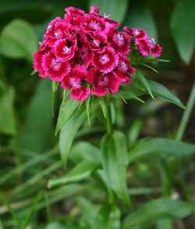
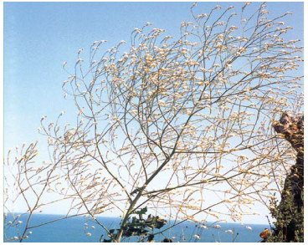
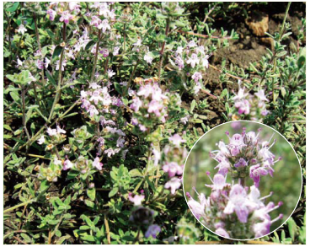
Тут охороняються також 4 види рослин, занесені до Європейського червоного списку: бурачок чашечкоплодий, гвоздика ланцетна, катран мітрідатський та чебрець Дзевановського.

Slide 13
Фауна
У заповіднику охороняються 6 видів тварин, занесених до Європейського червоного списку, 35 видів, занесених до Червоної книги України, та близько 50 видів, що підлягають особливій охороні згідно з Бернською конвенцією.

Slide 14
За попередніми даними зареєстровано:
4 види ракоподібних
19 — павукоподібних
429 — комах.
Хребетних тварин відмічено188 видів,з них :
80 видів риб
1 вид земноводних
4 — плазунів
81 — птахів та 22 види ссавців.

Slide 15
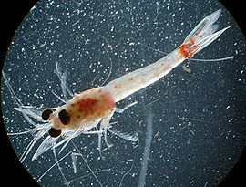
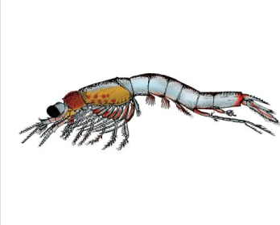
Із «червонокнижних» безхребетних тут мешкають:
Мізида аномальна та зубчаста

Slide 16
Кріт Морський

Slide 17
Краб трав’яний

Slide 18
Ембія реліктова

Slide 19
Зегрис Евфема

Slide 20
Пістрянка весела

Slide 21
Махаон

Slide 22
Мегалодонт середній

Slide 23
Арге Беккера

Slide 24
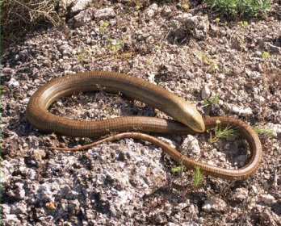
Із хордових:
Жовтопуз

Slide 25
Полоз жовточеревий

Slide 26
Гадюка степова

Slide 27
Кулик-сорока

Slide 28
Огар

Slide 29
Боривітер степовий

Slide 30
Лунь польовий

Slide 31
Підковоніс великий

Slide 32
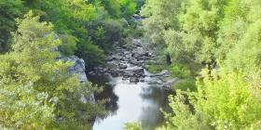
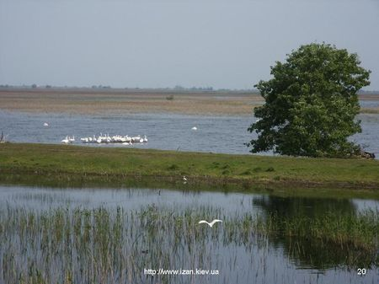
До території заповідника входить прибережно-аквальний комплекс біля м. Казантип (56 га) — типове для цього біогеографічного регіону водно-болотне угіддя.
Цей аквальний комплекс є важливим місцем нересту, нагулу та зимівлі аборигенних видів риб.

